Slide 1

Довкілля і здоров'я людини

Slide 2



Здоров'я людини залежить від багатьох факторів. Вважається, що приблизно на 50% здоров'я визначає спосіб життя - умови праці, звички, харчування, моральне і психологічне навантаження, матеріально-побутові умови, взаємовідносини в сім'ї тощо. На 20% здоров'я залежить від генотипу і на 20% - від стану природного середовища. 1 лише па 10% здоров'я обумовлене системою охорони здоров'я.

Slide 3
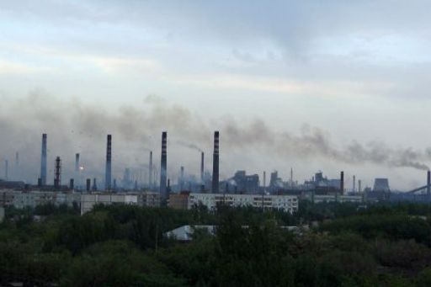
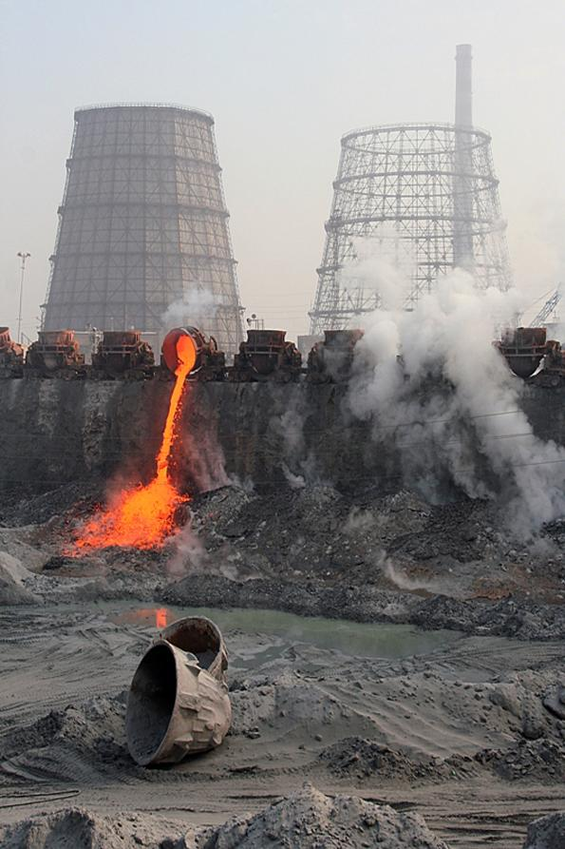
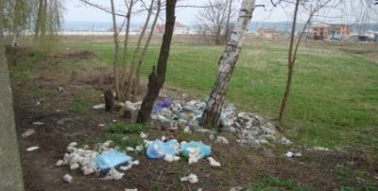
Людина - складна біосоціальна система, продукт довготривалої біологічної і соціальної еволюції, в процесі якої формувалися її біологічні потреби та вимоги до середовища проживання. Різка зміна чинників довкілля протягом життя одного покоління ставить їх у протиріччя з біологічними можливостями організму людини.
Серед різноманітних факторів навколишнього середовища, які впливають на здоров'я населення, найбільш очевидним є мікробний, котрий мас величезне значення у виникненні інфекційних захворювань. Наявність специфічного збуджувача в навколишньому середовищі, елементами якого є не тільки повітря, вода, грунт, харчові продукти, а іі рослини і тварини, являється обов'язковою умовою розповсюдження захворювання.

Slide 4
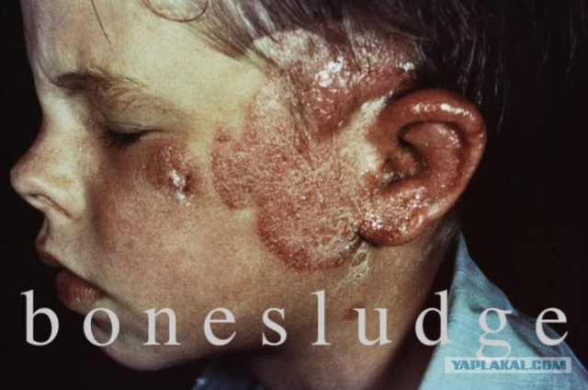
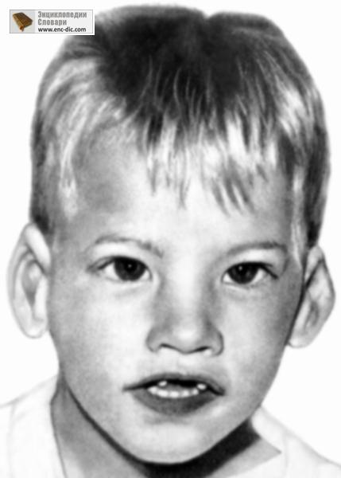

Slide 5
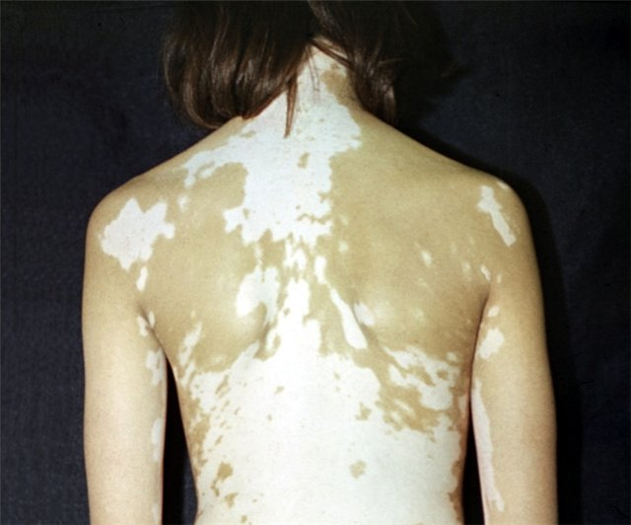

Більш складна й менше вивчена роль стану й змін навколишнього середовища в неінфекційній захворюваності населення.
Збудники захворювань мають різні властивості (тривалість, стійкість та таке інше). Наприклад, радіонукліди переходять з повітря в воду та грунт, у рослини і тварини, охоплюють, мігруючи, усе навколишнє середовище. А холерний вібріон, добре почуваючи себе в вологому середовищі, гине на сонці.

Slide 6

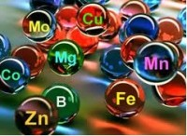

Вміст хімічних елементів у природних сферах теж впливає на здоров'я людини. Наприклад, в "м'якій" воді мало кальцію, магнію, ванадію, які виконують захисні функції по відношенню до серцево-судинної системи. Вживання питної води з вмістом фтору менше ніж 1 мг/л призводить до карієсу зубів. На розвиток ендемії зобу, окрім йоду, впливає нестача у воді і фунті брому, кобальту, міді, цинку, барію, марганцю, бору та надлишок стронцію.

Slide 7


В останнє десятиріччя збільшилася кількість алергічних захворювань, гострих респіраторних вірусних інфекцій, захворювань на грип. Головна причина - забруднення атмосфери. Вірус діє на фоні високої забрудненості хімічними канцерогенами, що збільшує його дію.
Злоякісні новоутворення виникають внаслідок опромінювання та з інших причин. Онкогени потрапляють до організму різними шляхами:
через повітря (вдихання канцерогенів азбестового пилу, гематину, біхлорвінілового ефіру, бензолу, бензопірену);
через травний тракт (з харчовими продуктами та водою, в яких присутні хром, кадмій, мінеральна олія, смоли);
через шкіру (сажа та інші речовини).

Slide 8
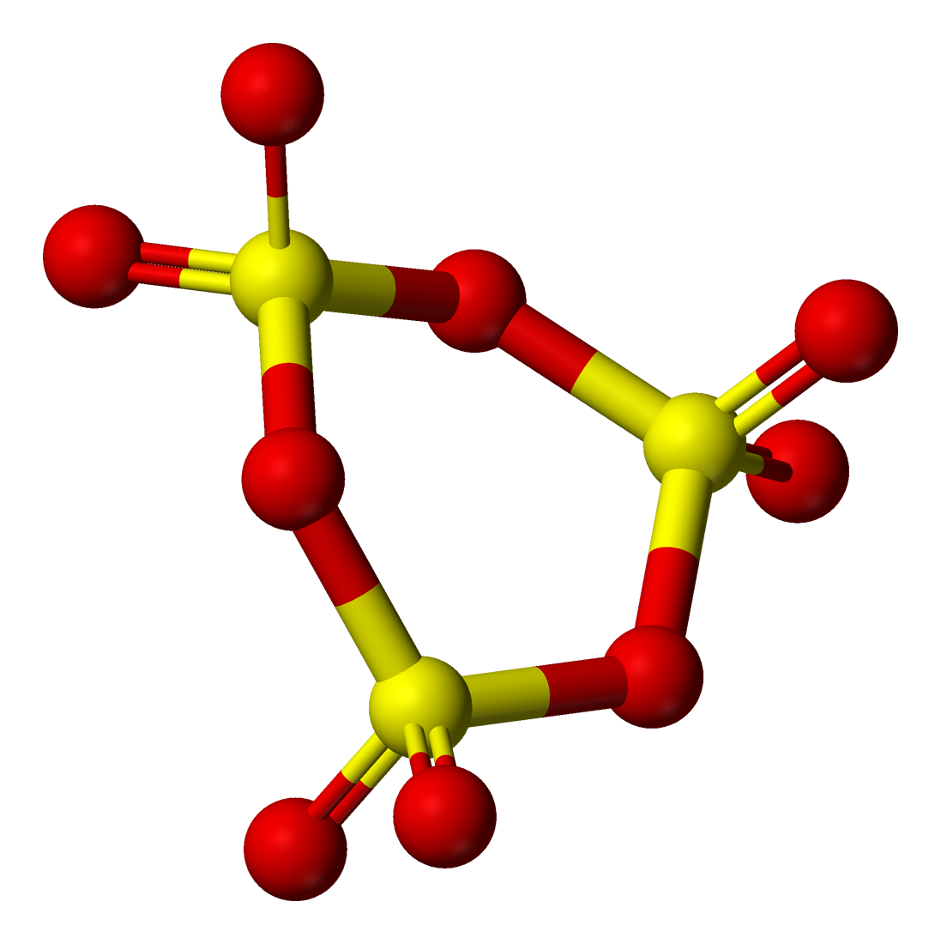
На стан здоров'я значно впливають штучні стійкі органічні забруднювачі (СО₃), які втручаються в дію гормональної ендокринної системи чи навіть руйнують її. Наслідками є затримання розумового розвитку, репродуктивні проблеми, онкозахворювання тощо. СО₃ не розчиняються у воді, накопичуються у харчовому ланцюгу, стійкі у природному середовищі. Вони мають спорідненість із жировою тканиною живих організмів. Накопичуються в організмах тварин і людей, потрапляючи перш за все через продукти харчування. Найбільш розповсюджені СО₃ - це поліхлорований біфеніл (ПХБ), фурам, діоксан, ДДТ, токсафен. Світове виробництво СО₃збільшилося з 150 тис. тонн у 1935 році до 150 млн. тонн у 1994-му.

Slide 9
У табл. 1.0 наведені дані про вплив забруднювачів на показники здоров'я людини, а в табл. 1.1 - значення граничної концентрації деяких забруднювачів повітря.
Таблиця 1.0 Залежність показників здоров'я від шкідливих речовин
Показник | Шкідливі речовини
Хвороби органів дихання | Акролеїн, фенол, формальдегід, хлор
Грип | Оксид міді, бутилацетат, толуол, п'ятиокис ванадію
Ендокринні захворювання | Фтористі сполуки газоподібні, капролактам, нікель металевий, оцтова кислота, етилацетат, оксид кадмію, водень хлористий
Загальна смертність | Етилацетат, капролактам, бутилацегат, толуол, водень хлористий, стирол, марганець і його сполуки, оксид міді, свинець і його сполуки, ацетон, ксилол, оцтова кислота, шестивалентний хром, циклогексан, дихлоретан, фтористі сполуки газоподібні, нікель металевий, спирт ізопропіловий

Slide 10
Таблиця 1.1 Значення ГДК
Речовина | Клас небезпеки | ГДК (мг/м³)
Ртуть, свинець Солі нікелю Хром Фтористі сполуки Мідь, марганець Сірчистий ангідрид Оксиди азоту | 1 1 1 2 2 3 3 | 0,0003 0,0002 0,0015 0,01-0,001 0,01 0,01 0,01-0,20

Slide 11
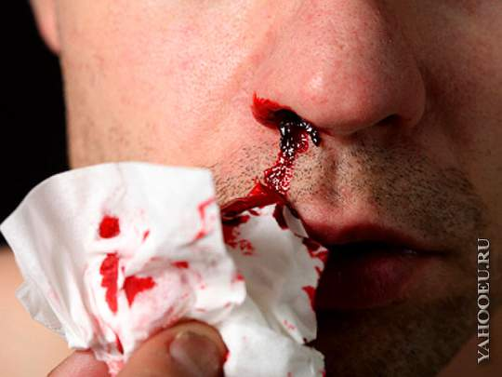

Slide 12
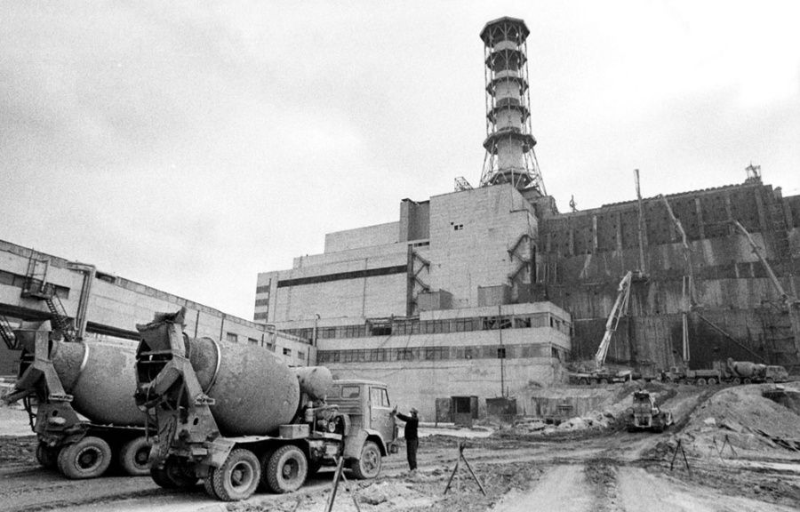
Після Чорнобильської катастрофи в Україні велика увага приділяється радіотоксичності - властивості радіоактивних ізотопів спричиняти патологічні зміни в живому організмі.

Slide 13
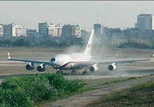



Slide 14
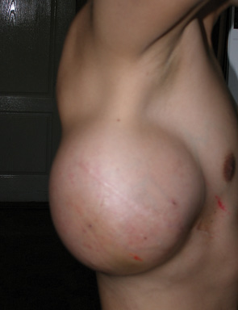
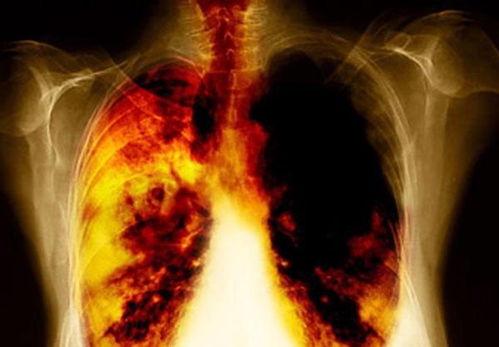
За даними Міжнародного агентства з вивчення раку, виникнення приблизно 85% пухлин людини можна пов'язати із впливом чинників навколишнього середовища. Професійною хворобою можна вважати рак для шахтарів, сажотрусів, брикетників, робітників анілінофарбової промисловості.

